Slide 1

ESCUELA NORMAL DE EDUCACIÓN PREESCOLAR
Licenciatura en educación preescolar
Ciclo escolar 2020-2021
2do semestre sección B
Curso: Tutoría grupal
Trabajo:
Roles y cometidos
Alumnas:
Rosario Guadalupe Arroyo Espinoza #3
Andrea Abigail Guerrero Vigil #6
Diana Virginia Herrera Ramos #7
María Guadalupe Salazar Martínez # 13

Slide 2
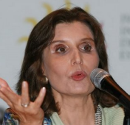
Ángeles Mastretta

Slide 3
INVESTIGADORES HISTORICOS
Ángeles Mastretta nació en la ciudad de Puebla el 9 de octubre de 1949. En Puebla Mastretta realizó todos sus estudios pre-universitarios hasta que en 1971 se mudó a la Ciudad de México, después del fallecimiento de su padre Carlos Mastretta, quien tuvo una fuerte influencia en la escritora. En el Distrito Federal, Ángeles Mastretta estudió periodismo en la facultad de Ciencias Políticas y Sociales de la UNAM. El periódico vespertino Ovaciones, donde tenía una columna llamada "Del absurdo Cotidiano", fue uno de los diarios donde inició su carrera periodística. En 1974 Mastretta recibió una beca del Centro Mexicano de Escritores para participar en un taller literario al lado de escritores como Juan Rulfo y Salvador Elizondo. Más tarde, de 1975 a 1977, Mastretta fue directora de Difusión Cultural de la ENEP-Acatlán y de 1978 a 1982 del Museo del Chopo. En 1988 Mastretta participó, junto a Germán Dehesa, en el programa de televisión "La almohada", dedicado a charlas y entrevistas. Ángeles Mastretta es también miembro del Consejo Editorial de la revista NEXOS de la cual su esposo, el escritor Héctor Aguilar Camín, fue director de 1983 a 1995.
BIOGRAFÍA

Slide 4
INVESTIGADORES HISTORICOS
La obra literaria de Mastretta se caracteriza por la contextualización del pensamiento feminista mexicano de los años setenta y ochenta. De hecho, la autora formó parte de la generación de esos años, durante los cuales el movimiento feminista llevó a cabo luchas intensas destinadas a denunciar la opresión de la mujer que hasta ese momento había vivido en una sociedad dominada por una hegemonía homocentrista.! Sin embargo, las mujeres que protagonizan la obra a la cual nos aproximamos, fueron verdaderas anticipadoras del movimiento feminista de los años setenta y ochenta, puesto que sus historias son ambientadas en la pequeña ciudad de Puebla, en el primer tercio del siglo XX. En la narración hay alusiones a determinados acontecimientos y personajes históricos, nacionales e internacionales, que permiten situar cronológicamente la obra en ese periodo. De hecho, se hace referencia a la revolución mexicana, a Porfirio Díaz, a la persecución a los cristeros y al estallido de la guerra civil española.
SIGLO XX
Años 70 s 80 s

Slide 5
INVESTIGADORES HISTORICOS
Las mujeres de ojos grandes se encuentran sometidas a normas patriarcales, como el dedicar su vida sólo a su familia, a las labores domésticas y al matrimonio. Cada una destaca por su esencia, por la importancia de su persona en cada historia y por romper de forma simple o radical con un rol socialmente impuesto, como lo hizo la tía Cristina, cuyo anhelo no era casarse, sino vivir en libertad, lo que la lleva a fingir un matrimonio con un extranjero, para poder huir de la ciudad y de una realidad a la que no quería enfrentarse. La tía Amalia Ruiz rompe de igual manera con su rol de esposa ejemplar al encontrar el amor en un “hombre prohibido”. Ángeles Mastretta toma como referencia una característica física en común: los ojos grandes, lo que podría entenderse como un símbolo que indica la amplia percepción de la vida de las múltiples mujeres que protagonizan estos relatos, aquellos ojos que son capaces de verlo todo. Muestra la figura de las mujeres reales, las que no representan el estereotipo de perfección física y destacan por sus ideales más que por su aspecto. Mujeres con inseguridades y miedos, pero también con fortaleza y decisión para modificar su entorno en caso de no sentirse conformes. Mediante un estilo sencillo y sutil, la autora lleva al lector a adentrarse en cada historia con una variedad de temáticas y posibles finales que en muchas ocasiones deben ser descifrados por el lector.
Historia de libro “OJOS GRANDES.”

Slide 6
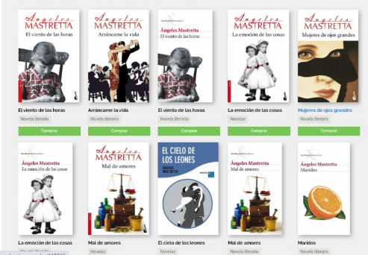
INVESTIGADORES HISTORICOS
Últimos libros de Ángeles Mastretta

